Slide 1
Поставки продукции
Доморацкая Мария Борисовна

Slide 2
Установка
Через интерфейс командной строки:
Для подключения библиотек:
Composer install
Для загрузки базы данных:
(при наличии файла \project\db\db.sql)
Composer run-script pulldb

Slide 3
О проекте
Данная система предназначена для внутренней работы предприятия с несколькими филиалами.
Представляет собой возможность внесения поставок продукции каждым филиалом с последующим созданием выходных форм.

Slide 4
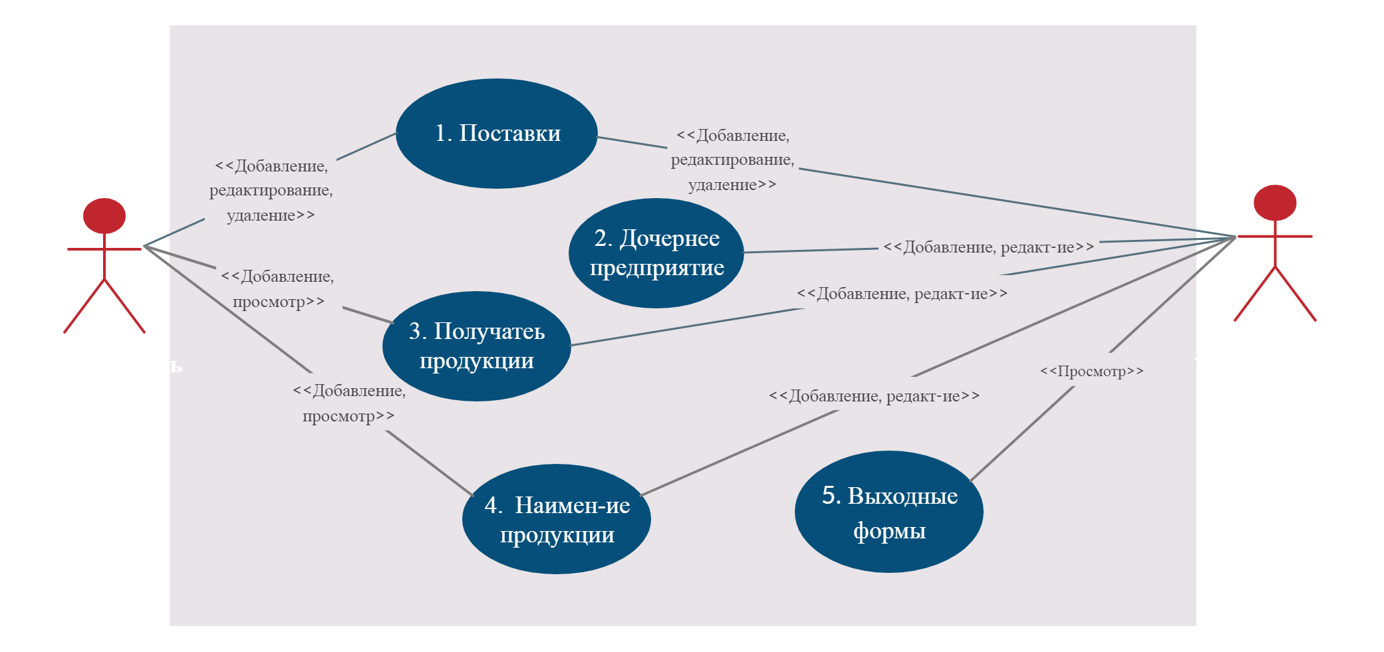
Use-case диаграмма

Slide 5
Среда разработки:
Система контроля версий:
Visual Studio Code
NotePad++
Microsoft Expression Web
PHP Storm
GIT

Slide 6
Front-end:
Back-end:
HTML5
CSS3
SASS
BOOTSTRAP
GOOGLE FONTS
PHP7
MySQL
Composer
Apache

Slide 7
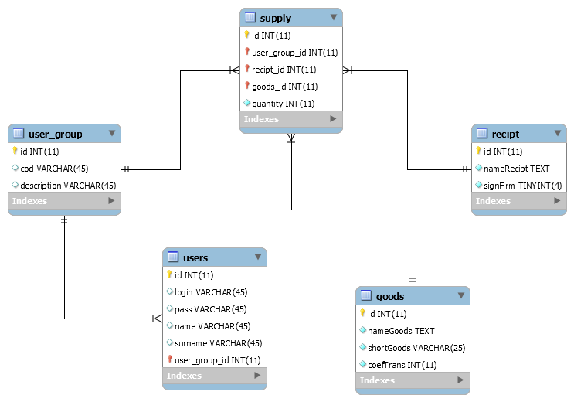
ER-диаграмма

Slide 8
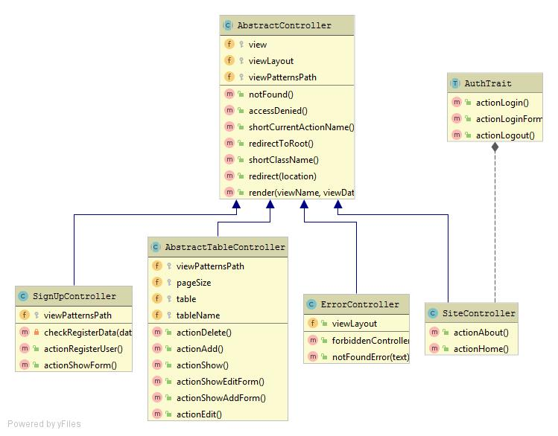
Диаграмма классов контроллеров

Slide 9
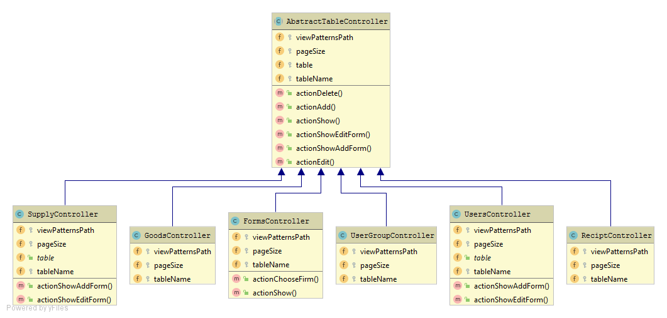
Диаграмма классов контроллеров

Slide 10
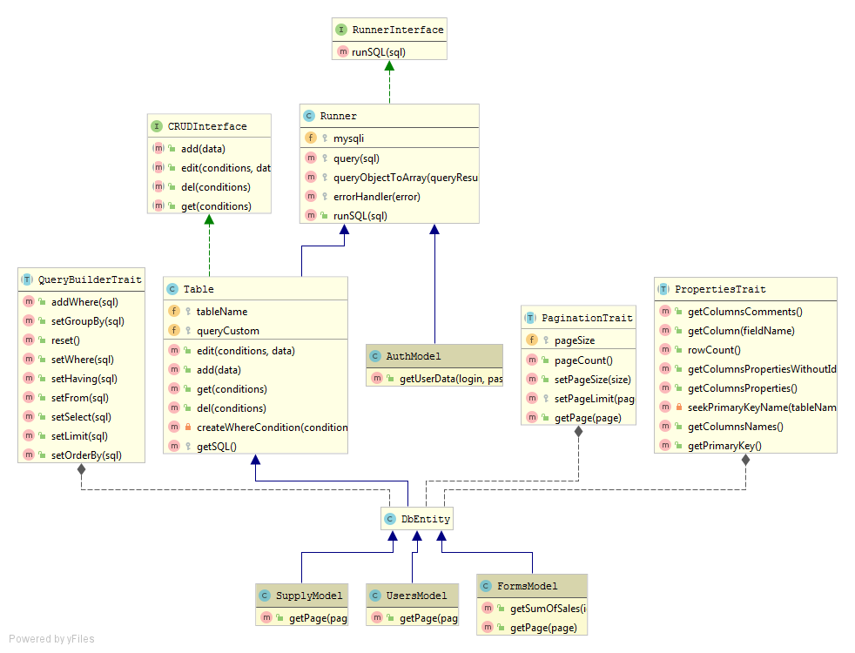
Диаграмма классов моделей

Slide 11
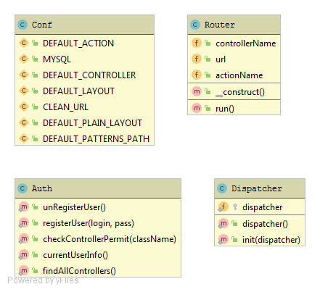
Диаграмма базовых классов

Slide 12
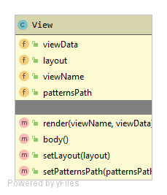
Диаграмма классов представлений

